Slide 1
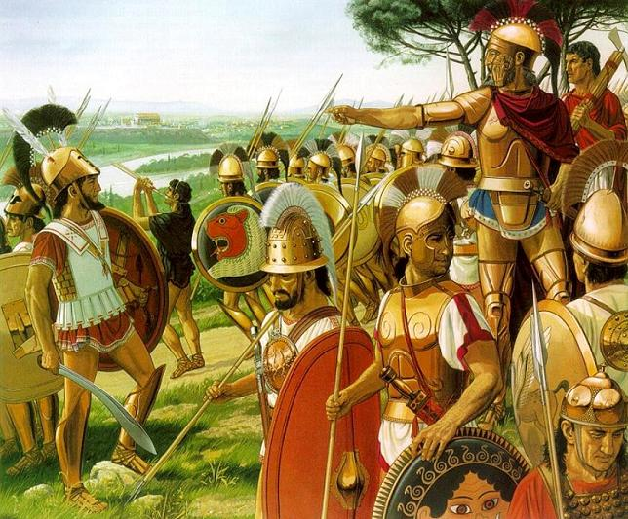
Завоевание Римом Италии история 5 класс

Slide 2
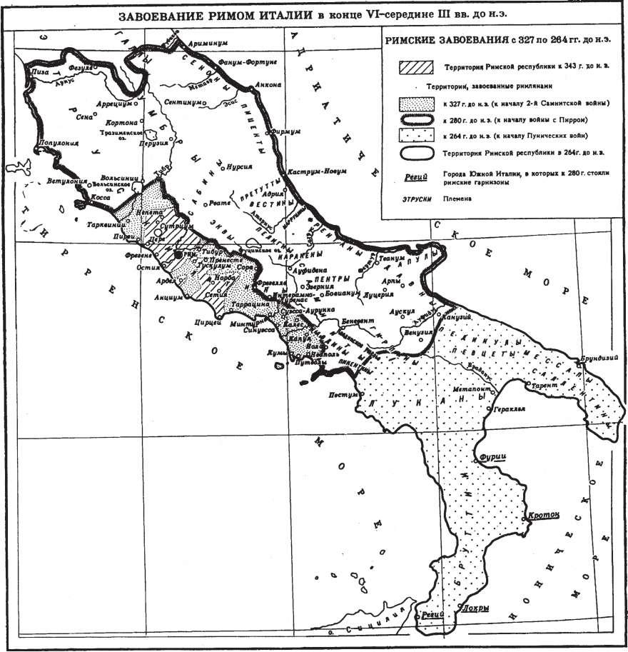
Посмотрите на карту, о каком городе сегодня пойдёт речь?

Slide 3
Как называется полуостров, который вы видите на карте?
Как называется современное государство, расположенное на Аппенинском полуострове?
Сравните две карты, какие изменения вы видите?
Предположите, о чём мы будем с вами сегодня разговаривать?

Slide 4
В 509 г до н.э. в Риме установилась республика!
Республика - форма правления, при котором власть сосредоточена в руках избранных правителей.
Двух правителей сроком на один год.
Эти правители стали называться консулы.
Плебеям разрешили создавать свое Народное собрание. Из числа плебеев стали избирать НАРОДНЫХ ТРИБУНОВ.

Slide 5
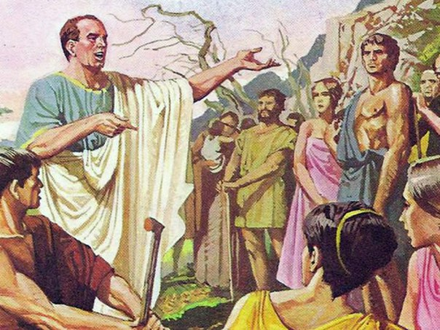
Право «Вето»
Двери его дома всегда были открыты, ему запрещалось покидать город более чем на сутки.
Если сенат принимал постановление, направленное против плебеев, то трибуны произносил слово «Запрещаю!» ( по лат. – вето).
Его
личность была неприкосновенна.

Slide 6
Как римлянам удалось завоевать весь Аппенинский полуостров?
Армия римлян
С кем воевали римляне
Почему римлянам удалось одержать победу.
-Что необходимо государству для успешных завоеваний?

Slide 7
Римская армия.
Все римские граждане с 14 до 46 лет по приказу консула являлись на службу.
Вооружались за свой счёт.
Богатые были способны купить коня, их причисляли к коннице.
Менее богатые – служили в тяжёлой пехоте, а бедняки, вооружённые дротиками и пращой – служили в лёгкой пехоте.

Slide 8
Римская армия делилась на ЛЕГИОНЫ
в каждом легионе было 6000 солдат. Легион во время боя строился в три линии по 10 МАНИПУЛ.
Манипула состояла из 2 центурий и насчитывала 200 воинов.
Каждой центурией командовал офицер – центурион.

Slide 9
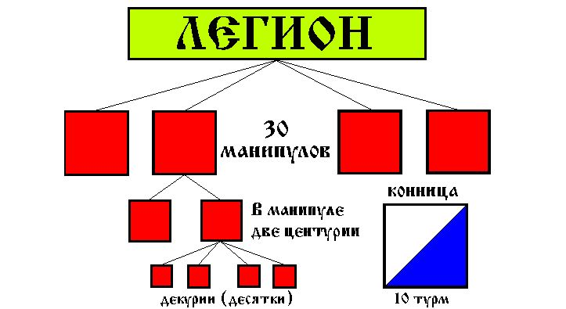

Slide 10
Тактика римского боя.
Первый ряд манипул состоял из молодых воинов.
Вторая линия пехоты, состоявшая из более опытных воинов
В бой вступали самые опытные воины.
К этому времени противник был измотан и римляне, как правило, побеждали.

Slide 11
Дисциплина в армии.
Провинившихся солдат подвергали телесным наказаниям.
Легиону, который не подчинялся командирам, уменьшали рацион питания.
Если же в армии происходил бунт, то казнили по жребию каждого десятого воина
Военная подготовка была очень тяжёлой. Каждый день воины легиона тренировались в плавании, беге, прыжках, метании дротика, фехтовании.

Slide 12
Запись в тетрадь:
Легион – крупная войсковая единица в Древнем Риме.
Манипула – отряд, состоящий из двух центурий.
Центурия – отряд, состоящий из100 воинов.
Центурион – офицер, командир.
Праща – оружие, состоящее из ремня, с помощью которого метали камень.

Slide 13
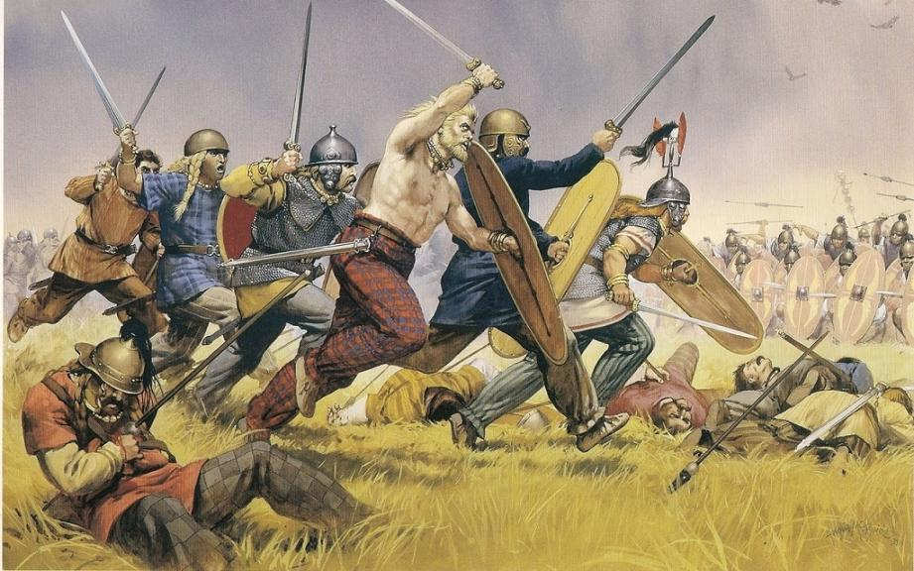
В 390 г. до н.э. в Италию из-за Альп хлынули многочисленные племена галлов, которых привлекли богатства Рима.

Slide 14
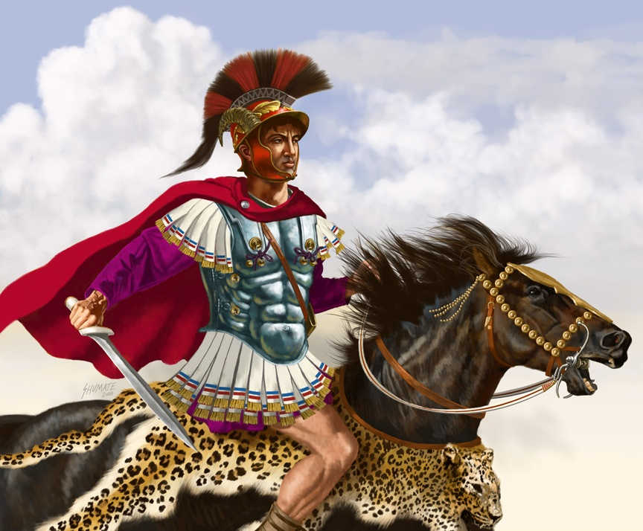
Когда римляне захотели завоевать юг Италии, то там они встретили отчаянное сопротивление греков. Греки обратились к греческому царю Эпира Пирру.

Slide 15
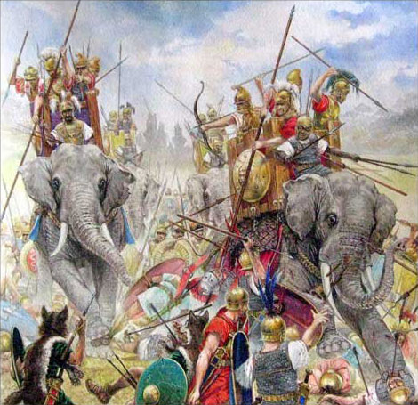
В 275 году до н.э. римлянам удалось одержать победу над армией Пирра, он навсегда покинул Аппенинский полуостров.
РИМ СТАЛ ГОСПОДСТВОВАТЬ НАД ВСЕЙ ИТАЛИЕЙ!

Slide 16
Проверь себя
1. Римский воин
а. легионер б.гладиатор в.диктатор
2. Полководец, защищавший греческие колонии от Рима.
а.Сципион б.Бренн в. Пирр.
3.Во время нашествия галлов Рим спасли
а. волки б. гуси в. утки.
4. Главный успех в битвах Пирра с римлянами принесла атака
а. слонов б. конницы в. фаланги.
5. Когда Рим установил свою власть над Италией.
а.6 век до н.э. б. 2 век до н.э. в. 3 век до н.э.

Slide 17
Спасибо за внимание!

